Slide 1
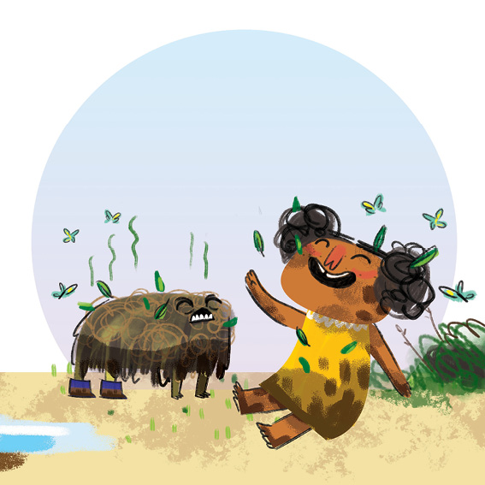
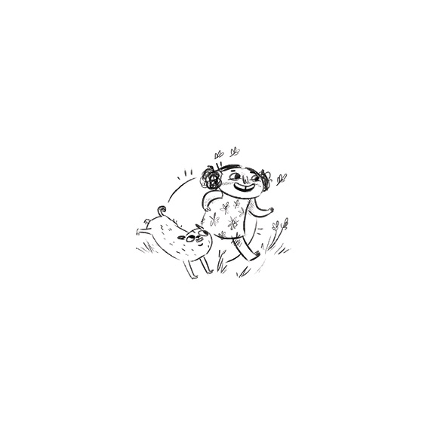
乌娜蒂
和
脏脏臭臭的怪兽
Jess Jardim-Wedepohl Jon Keevy Thokozani Mkhize

Slide 2
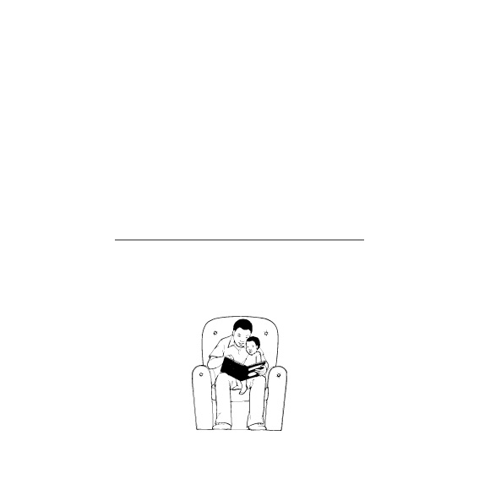
乌娜蒂
和
脏脏臭臭的怪兽
这本书属于

Slide 3


Slide 4

乌娜蒂
和
脏脏臭臭的怪兽
Jess Jardim-Wedepohl Jon Keevy Thokozani Mkhize

Slide 5
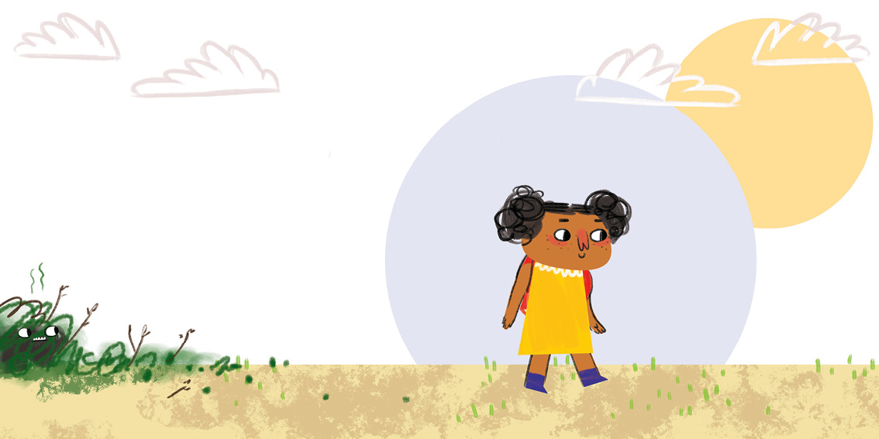
什么在跟着乌娜蒂。

Slide 6
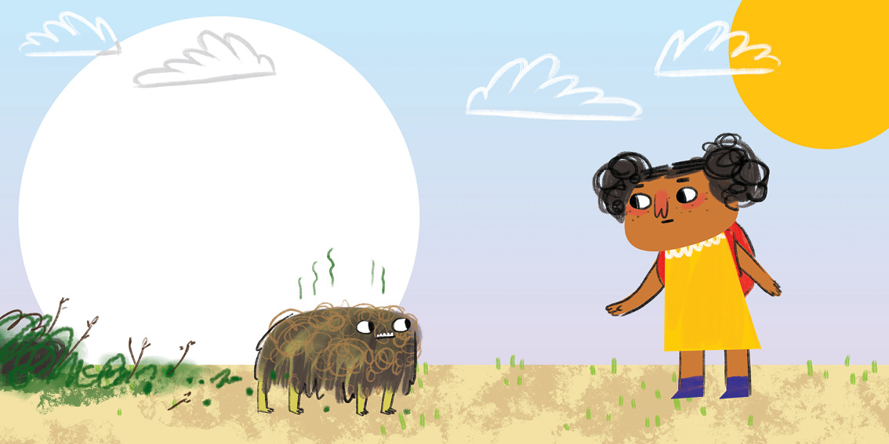
它脏脏的。
它臭臭的。
它是一个怪兽！

Slide 7
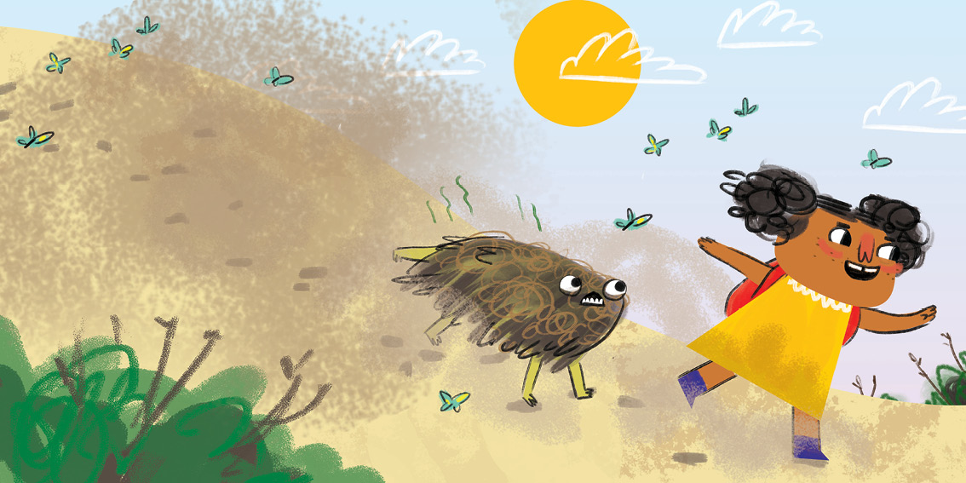
乌娜蒂擅长跑步。
怪兽擅长追逐。

Slide 8
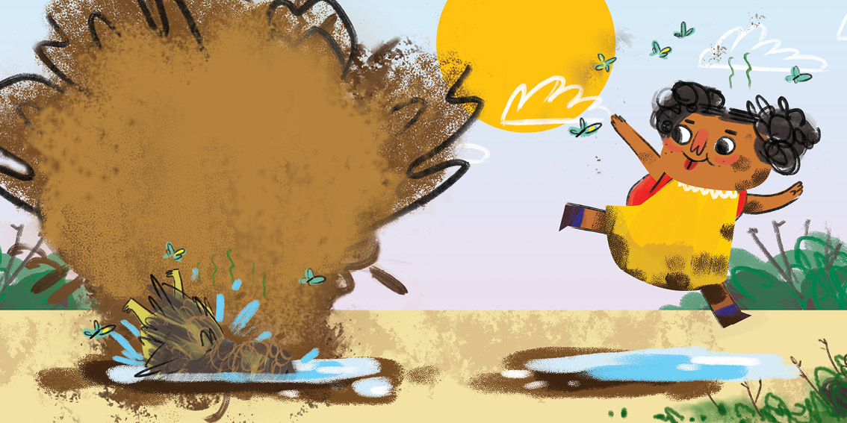
乌娜蒂擅长跳跃。
怪兽擅长踩水。

Slide 9
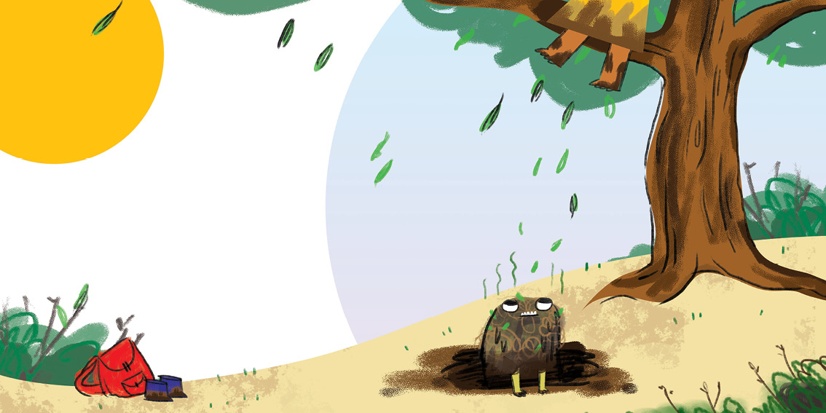
乌娜蒂擅长爬树。
怪兽擅长挖洞。

Slide 10
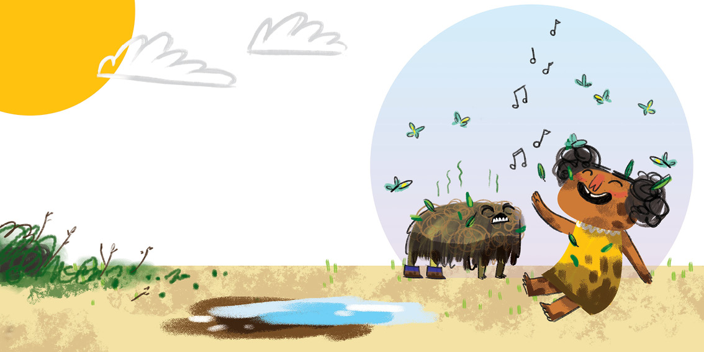
乌娜蒂和怪兽都爱唱歌！

Slide 11
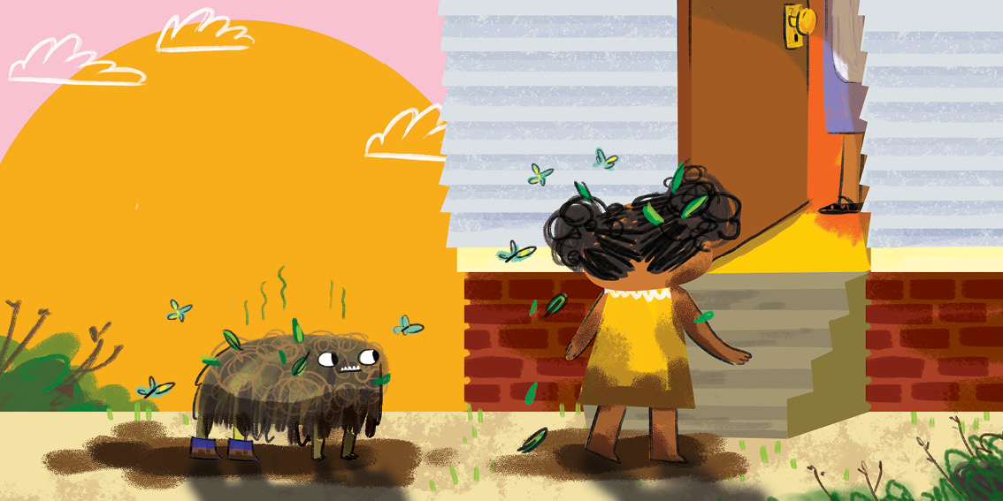
乌娜蒂该回家了。
脏脏、臭臭的怪兽也想回家！

Slide 12
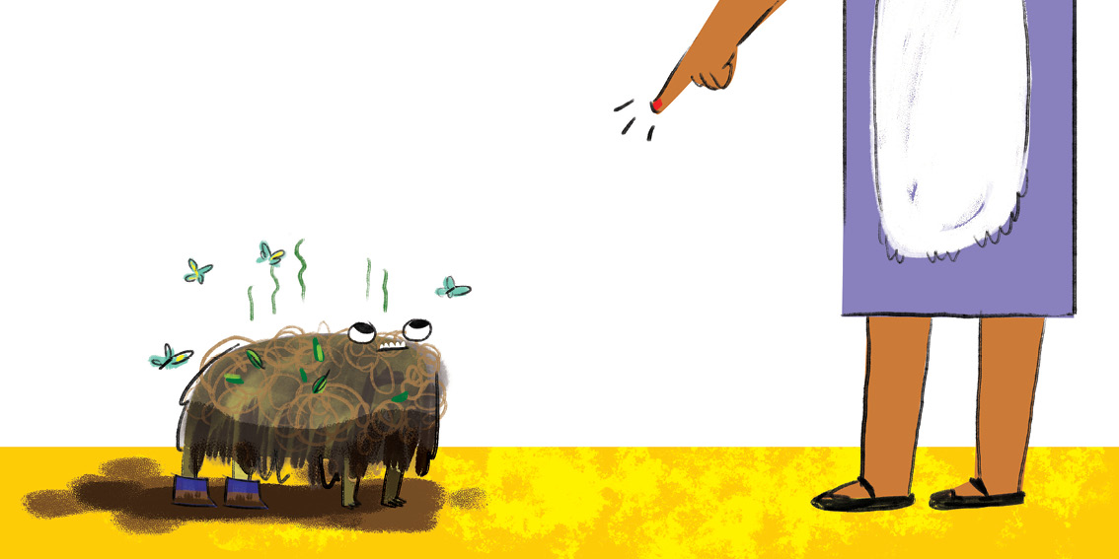
“家里不准有脏脏臭臭的怪兽！”妈妈说。

Slide 13
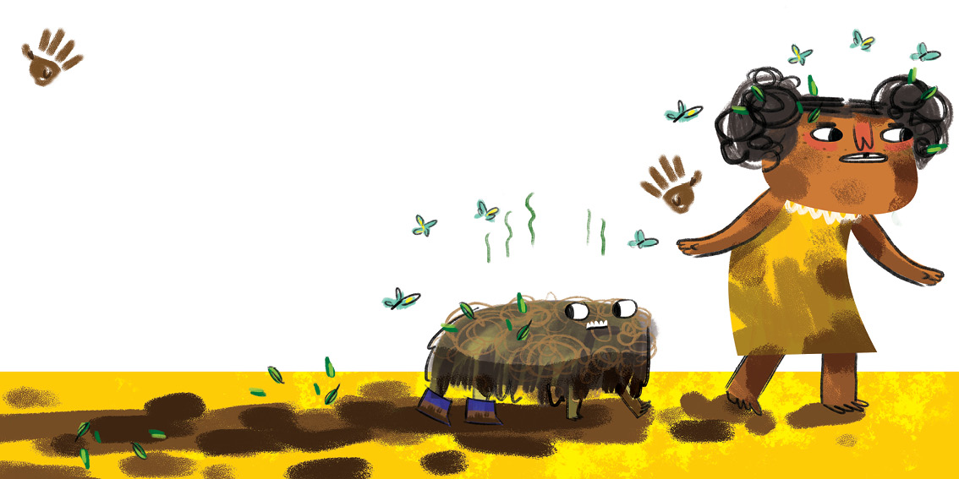
乌娜蒂和怪兽都擅长遛。

Slide 14
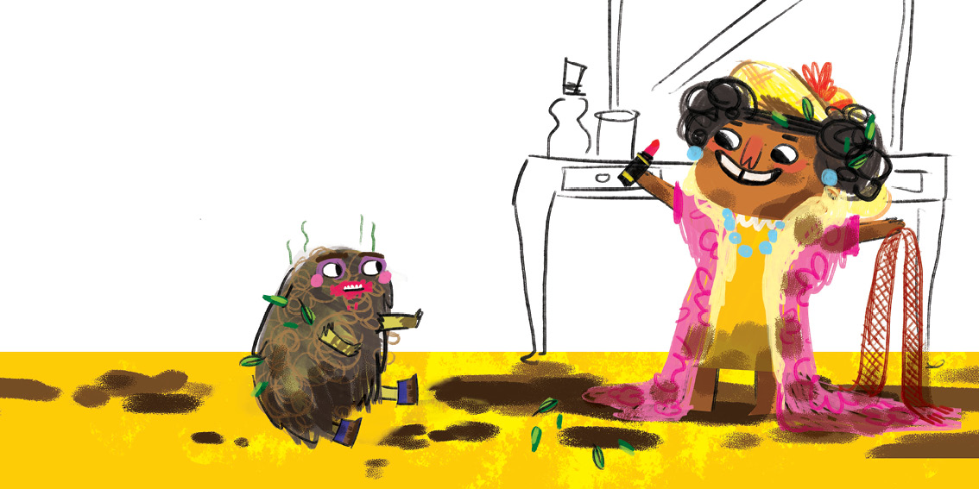
乌娜蒂擅长化妆打扮。
怪兽却不。

Slide 15
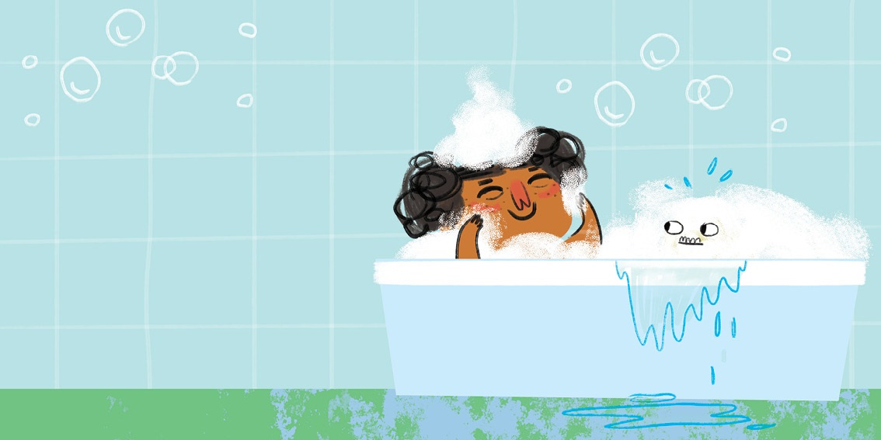
乌娜蒂和怪兽藏在泡泡里。

Slide 16
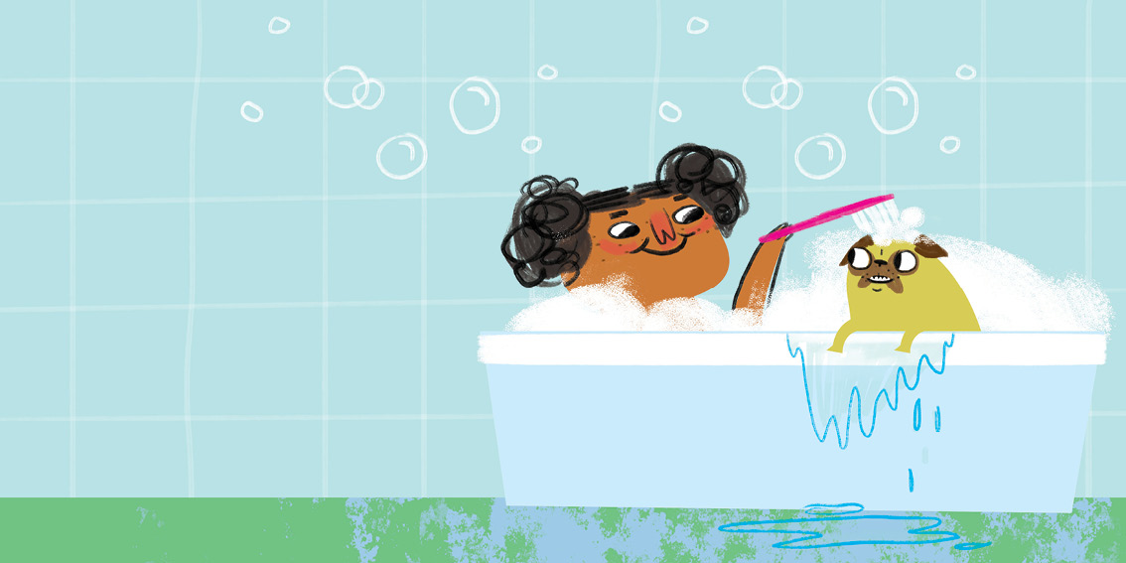
怪兽不脏了。
怪兽不臭了。
怪兽现在又干净又可爱。

